Slide 1
UD. I. INTRODUCCIÓ. Ll. 1. Què és la biologia?
1.6. Concepte de ciència
La ciència és coneixement obtingut i verificat, mitjançant observació i experimentació i organitzat segons un raonament lògic.
La metodologia es basa en el mètode científic
La ciència combina dos tipus de raonament
Inductiu: descripció de la natura
Deductiu: explicació de la natura

Slide 2
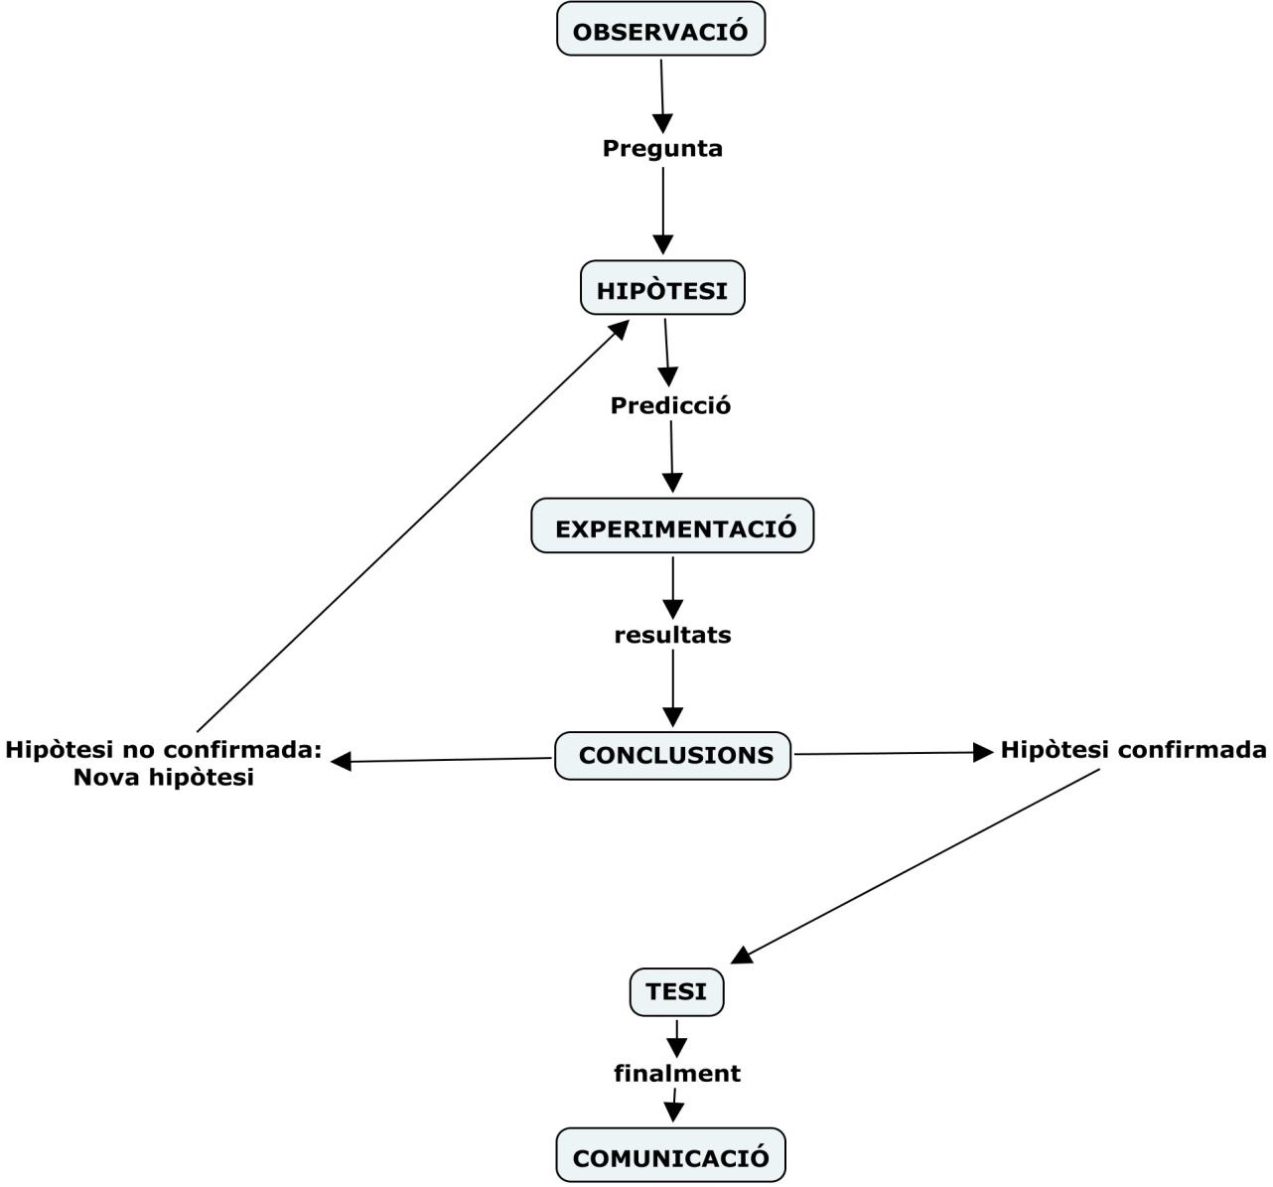
UD. I. INTRODUCCIÓ. Ll. 1. Què és la biologia?
1.6. Concepte de ciència. Teories científiques
El mètode científic

